Slide 1






Slide 2


Em đã biết cách tự bảo vệ bản thân mình chưa?
Notes:
Trong cuộc sống, có những tình huống có thể dẫn tới nguy cơ bị xâm hại cho bản thân. Em cần nhận diện các tình huống đó và biết cách tự bảo vệ bản thân đề phòng tránh nguy cơ bị xâm hại.

Slide 3
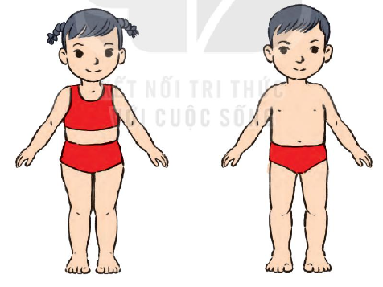
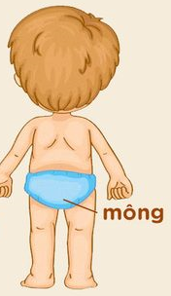
Người khác không được chạm vào vùng nào trên cơ thể em?
Miệng
Ngực
Phần giữa hai đùi

Slide 4
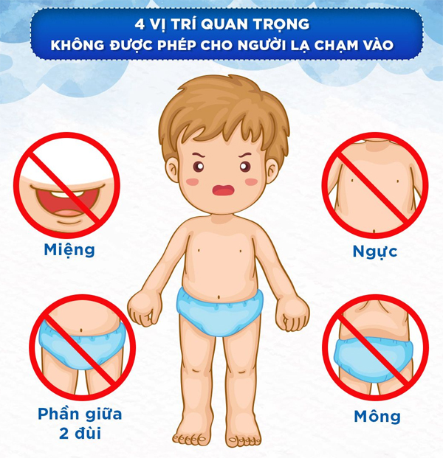

Slide 5

Em cần làm gì để phòng tránh xâm hại?

Slide 6
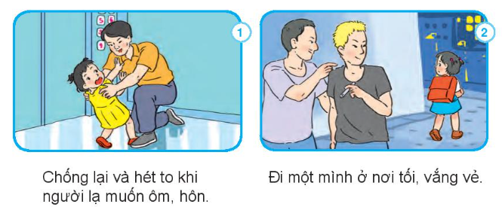
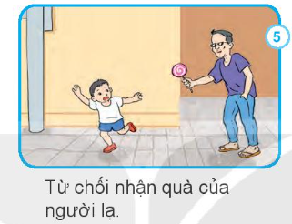
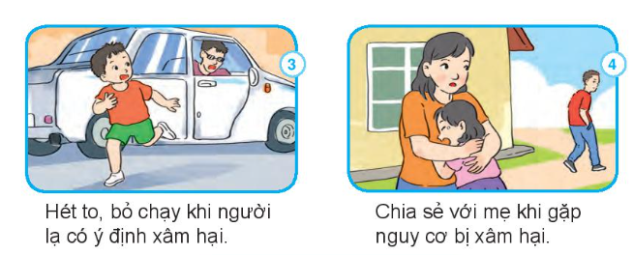
Em chọn việc nên làm để phòng, tránh bị xâm hại

Slide 7

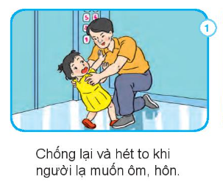

Slide 8

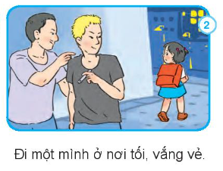

Slide 9
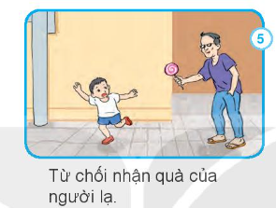

Slide 10


Slide 11

Em cùng bạn đóng vai để xử lý tình huống

Slide 12



Slide 13


